Slide 1
Формирование ключевых компетенций на разных этапах урока математики посредством ИКТ
Из опыта работы преподавателя
математики ТОГАПОУ «Педагогический колледж г. Тамбова»
Ореховой Оксаны Ивановны
2023 г

Slide 2

Компьютер как средство обучения
Наибольшее значение имеет не то, что ученик использует новые технологии, а то, как это использование способствует повышению его образования.

Slide 3
Включив в структуру урока математики применение ИКТ можно:
повысить наглядность обучения
обеспечить его дифференциацию
облегчить контроль знаний учащихся
повысить интерес к предмету
развивать познавательную активность школьников

Slide 4
В своей деятельности я создаю условия для формирования следующих ключевых компетенций:
Ценностно-смысловая
Информационная
Общекультурная
Учебно-познавательная
Коммуникативная

Slide 5
Ценностно-смысловая

Slide 6
Задание №1
Укажите абсцииссу точки, в которой
касательная к графику функции у = f(x)
имеет наименьший угловой коэффициент
У
1
Х
0
1
-1
Ответ:
-1
-
-
В 5
3
х
х
1
0
Показать (2)
Notes:
Ш.А. Алимов. Алгебра 7 класс. №102 (2)

Slide 7
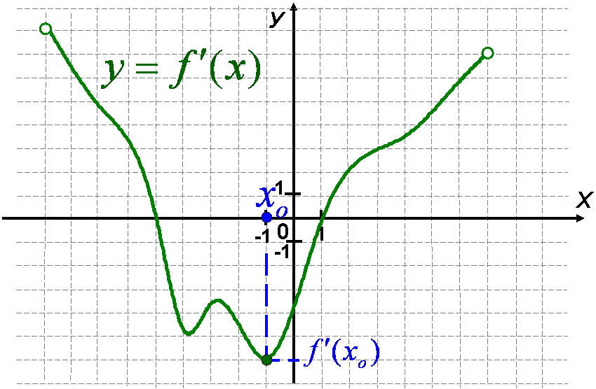
Ищу наименьше значение производной
Ответ:
-
В 5
3
х
х
1
0
Показать (2)
Notes:
Ш.А. Алимов. Алгебра 7 класс. №102 (2)

Slide 8
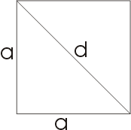
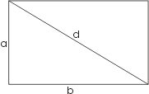
Диагональ d квадрата со стороной а можно рассматривать как гипотенузу прямоугольного равнобедренного треугольника с катетом а.
Таким образом,
d²=2a²
Диагональ d прямоугольника со сторонами а и b вычисляется подобно тому,как вычисляется гипотенуза прямоугольного треугольника с катетами a и b.
Мы имеем
d²=a²+b²

Slide 9
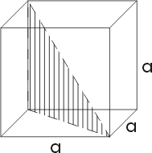
Возможности применения теоремы Пифагора к вычисле-ниям не ограничиваются пла-ниметрией
На рисунке изображен куб, внутри которого проведена диагональ d, являющаяся одновременно гипотенузой прямоугольного треугольника, заштрихованного на рисунке.
Найти площадь заштрихованного треугольника

Slide 10
Общекультурная

Slide 11
Золотое сечение

Slide 12
Храм ПАРФЕНОН

Slide 13
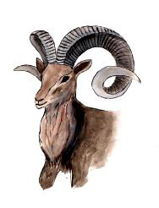
Золотая спираль

Slide 14


Груз опускается на парашюте с высоты 120 м с постоянной вертикальной скоростью 3 м/с. Ветер, дующий горизонтально, относит его в сторону со скоростью 2 м/с. Какой путь пролетает груз? Вычислите ответ с точностью до 1 м.
Подобие треугольников.
120 м
Ответ: 144 м.
Notes:
Бродский И.Л. и др. «Сборник текстовых задач п о математике для профильных классов. 7-11 классы/ Под редакцией Бродского. – М. : АРКТИ, 2004. – 140 с. (Метод. биб-ка)

Slide 15
2
1. Назовите две плоскости,
cодержащие прямую EF.
S
E
2) Назовите прямую по
которой пересекаются
плоскости BDЕ и SAC.
D
А
С
F
В
3) Назовите плоскость, которую
пересекает прямая AC.

Slide 16
Ямб
«Мой дЯдя сАмых чЕстных прАвил...»
Прогрессия: 2; 4; 6; 8...
Хорей
«Я пропАл, как звЕрь в загОне»
Б. Л. Пастернак
Прогрессия: 1; 3 ;5; 7...

Slide 17
№5. Найдите соответствия:
1.
3.
2.
4.

Slide 18
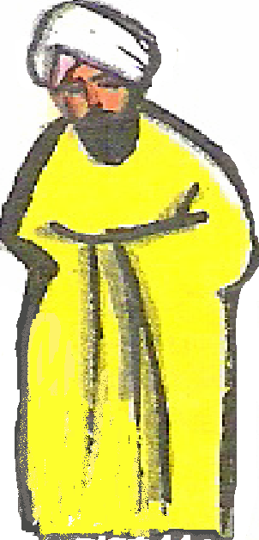



Древняя индийская легенда
Индийский царь Шерам позвал к себе изобретателя шахматной игры, своего подданного Сету, чтобы наградить его за остроумную выдумку. Сета, издеваясь над царем, потребовал за первую клетку шахматной доски 1 зерно, за вторую — 2 зерна, за третью — 4 зерна и т. д. Обрадованный царь посмеялся над Сетой и приказал выдать ему такую «скромную» награду. Стоит ли царю смеяться?

Slide 19
Учебно-познавательная

Slide 20



Логические задачи на сообразительность и смекалку.
На скамейке сидит Мари, ее мама, бабушка и кукла.
Бабушка сидит рядом с внучкой, но не рядом с куклой.
Кукла не сидит рядом с мамой.
Кто сидит рядом с мамой Мари ?
Варианты ответов:
A) Мари;
B) бабушка;
C) Мари и бабушка;
D) Мари и кукла;
E) бабушка и кукла.

Slide 21
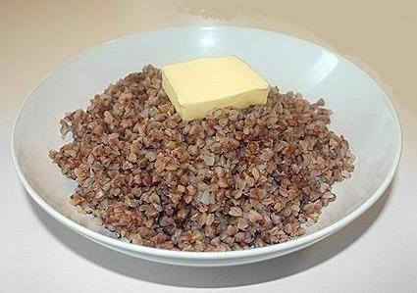
КАШИ МАСЛОМ НЕ ИСПОРТИШЬ
Качество каши можно рассматривать как функцию количества масла в ней

Slide 22
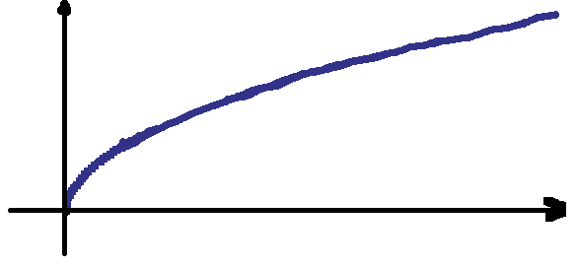
КАШИ МАСЛОМ НЕ ИСПОРТИШЬ
Качество каши
Количество масла
Подобного рода функции называются монотонно не убывающими

Slide 23
Информационная

Slide 24
ТРЕУГОЛЬНИК,
все стороны которого
равны, называется
РАВНОСТОРОННИМ
Notes:
http://mirrorsoul.narod.ru/pictures/P1010096_2.htm

Slide 25
Для составления красивых паркетов чаще всего использовали треугольники

Slide 26
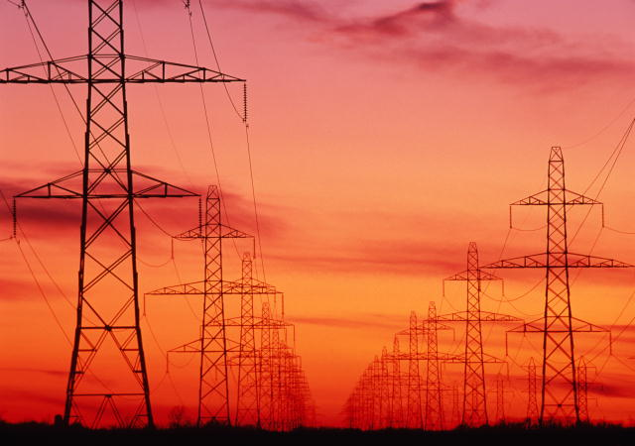
Высоковольтные линии электропередачи
Треугольники делают конструкции надежными
Notes:
http://orsk.ru/index.php?option=com_content&task=view&id=4359&Itemid=110

Slide 27
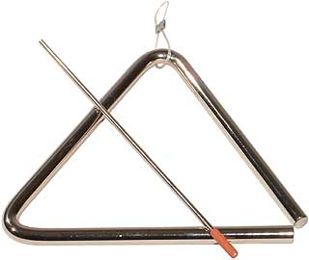
Треуго́льник — ударный музыкальный инструмент в виде металлического прута , изогнутого в форме треугольника. Один из углов оставлен открытым (концы прута почти касаются).

Slide 28
Коммуникативная

Slide 29
Построить и прочитать график функции

Slide 30
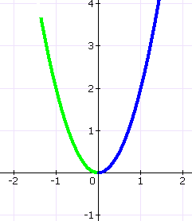
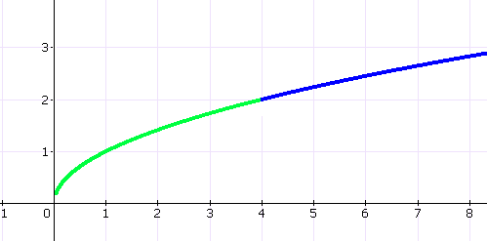

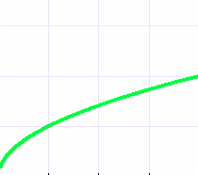
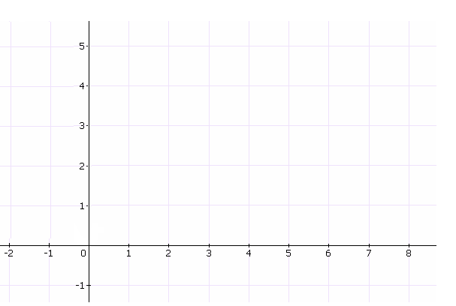
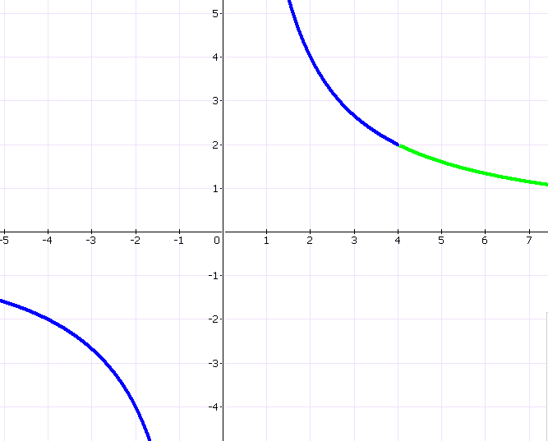
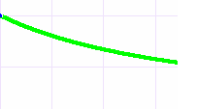
у
у
у
х
х
у
у
х
х

Slide 31
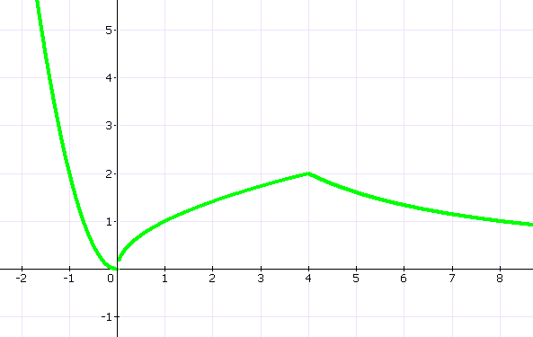
у
D (f) = (-∞;+∞)
E (f) = [0;+∞).
Функция убывает на промежутках (-∞;0] и [4;+∞), возрастает на [0;4].
Функция ограничена снизу, но не ограничена сверху.
у_{наим.}= 0 при х = 0, у_{наиб}. не существует.
Функция непрерывна.
Функция выпукла вниз на промежутках (-∞;0] и [4;+∞), выпукла вверх на отрезке [0;4].
Область определения.
Область значений функции.
Промежутки монотонности.
Ограниченность функции.
Наибольшее и наименьшее значения функции.
Непрерывность функции.
Выпуклость функции.
х

Slide 32
Вывод
Ключевые компетенции являются перспективным направлением в науке и практике образования
Повышение Совершенствование
качества педагогического
обучения процесса

